Slide 1
图形软件支撑平台
和常用软件简介
授课教师：
单位：

Slide 2
主要内容
常用图形支撑软件简介
网络图形开发
计算机三维动画软件3DS Max简介

Slide 3
主要内容
常用图形支撑软件简介
网络图形开发
计算机三维动画软件3DS Max简介

Slide 4
常用图形支撑软件简介
大多数图形应用程序建立在一定的图形支撑软件上
图形支撑软件需具有规范接口
  便于图形应用程序共享和相互调用
  采用标准图形函数编写的图形软件便于移植

Slide 5
常用图形支撑软件简介
早期图形标准
  GKS （Graphical Kernel System）
  PHIGS （Programmer’s Hierarchical Interactive Graphics Standard）
常用图形支撑软件
  OpenGL
  DirectX
  基于场景图的图形开发工具
  面向虚拟现实应用的图形开发工具

Slide 6

OpenGL简介
绘制与造型底层软件库
  独立于程序语言、独立于图形硬件
  提供了应用程序与图形硬件的接口
  http://www.opengl.org/
数百个基本函数
  基本图形单元生成
  图形属性定义
  几何变换
  光照计算
  …

Slide 7
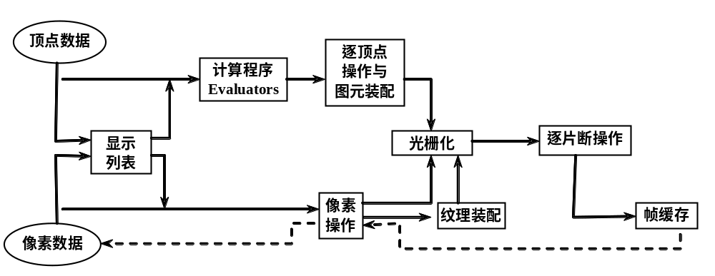
OpenGL简介
工作原理：状态机
  编程者设置各种状态属性，在绘制时，场景中的所有物体均按照状态机当前所设置的属性予以绘制。
  OpenGL绘制流水线

Slide 8
OpenGL简介
GLU库：OpenGL的重要补充
  提供了更高级的功能
    二维图像缩放
    绘制圆球、圆柱体、圆盘等三维物体
    从单幅图像中自动生成Mipmap
    支持NURBS曲线/曲面
    支持非凸多边形的三角化
    支持投影变换矩阵等复杂的变换操作
    …

Slide 9
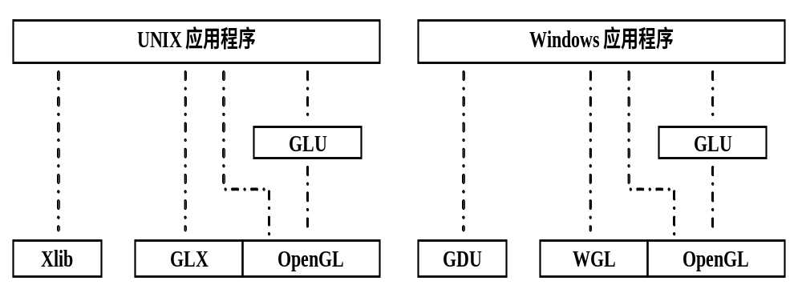
OpenGL简介
图形窗口管理
  显示窗口：屏幕上用来显示图形的矩形区域。
  不能直接采用OpenGL基本函数库建立显示窗口
    需借助于特定的窗口系统
  不同的窗口系统有不同的OpenGL扩展
    GLX
    WGL

Slide 10
OpenGL简介
图形窗口管理：GLUT库
  易学易用、独立于平台
    http://www.opengl.org/resources/libraries/glut/
  一系列基本函数支持窗口、菜单、用户输入等操作
    用于OpenGL绘制的多窗口及窗口管理
    回调（Callback）驱动的事件处理
    支持键盘、鼠标等多种输入设备
    “idle”例程和定时器（timer）
    弹出式菜单
    生成多种实体和线框体的实用例程
    …

Slide 11
DirectX简介
GDI（Graphics Device Interface）
OpenGL：使编程者能越过GDI直接与图形硬件打交道
    可视为GDI的一种有效替代
DirectX：由微软开发，试图实现对计算机硬件资源的“直接”存取
    解决PC游戏应用中GDI效率低下及其它一些问题

Slide 12
DirectX简介
基于COM标准设计，包含许多组件
  每一个组件服务于图形、声音、输入、网络等特定需求
    DirectX Audio
    DirectX Graphics
    DirectInput
    DirectPlay
    DirectShow

Slide 13
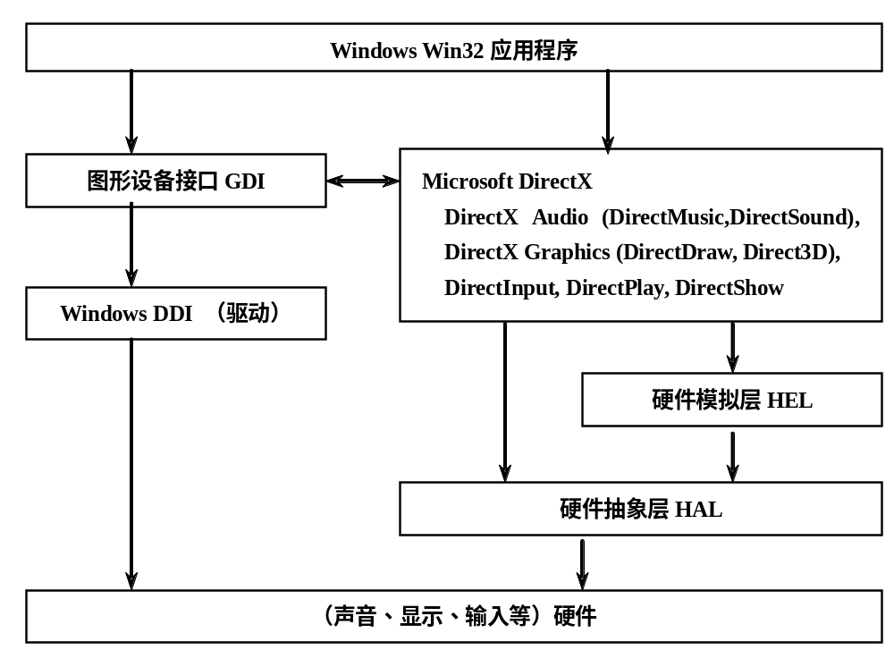
DirectX结构

Slide 14
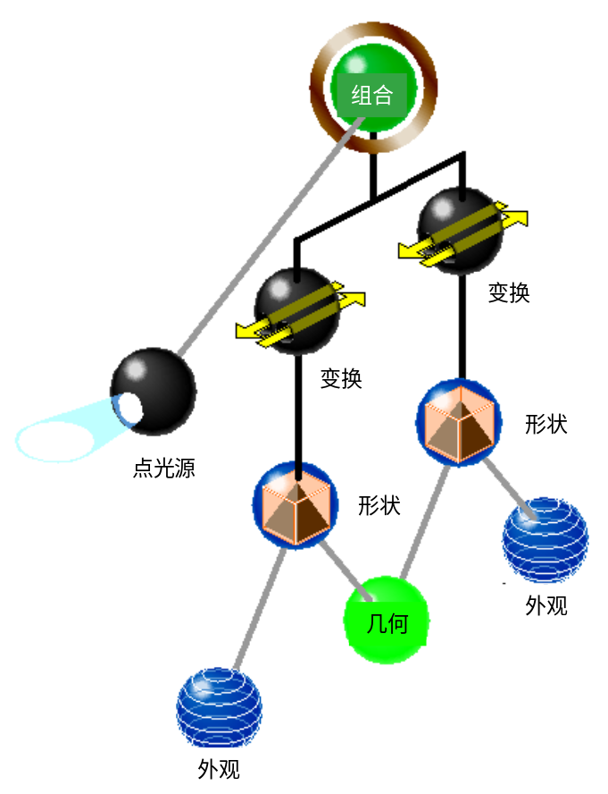
基于场景图的图形开发工具
场景图依据场景中对象的逻辑和空间关系将其有效组织为图或树结构
  主要针对实时图形绘制的
  要求而设计
  一个结点可有多个子结点，
  但只有一个父结点
    施加于父结点的操作会
    自动传递到子结点
    Example：组合结点

Slide 15

基于场景图的图形开发工具
OSG
  源码开放、跨平台
  基于场景图的概念，构建于OpenGL之上
  完全采用标准C＋＋编写，提供了面向对象的框架
  一套由许多单独的库构成的结点工具箱
  数十个插件

Slide 16
面向VR应用的图形开发工具
Vega Prime
  高性能实时三维应用开发环境
  美国MultiGen-Paradigm公司产品
  构建于SGI OpenGL Performer之上
  良好的跨平台兼容性、可选模块的通用性
  支持多种数据输入格式
    最典型的格式：OpenFlight（扩展名为flt）
  采用Vega场景图VSG组织三维场景

Slide 17
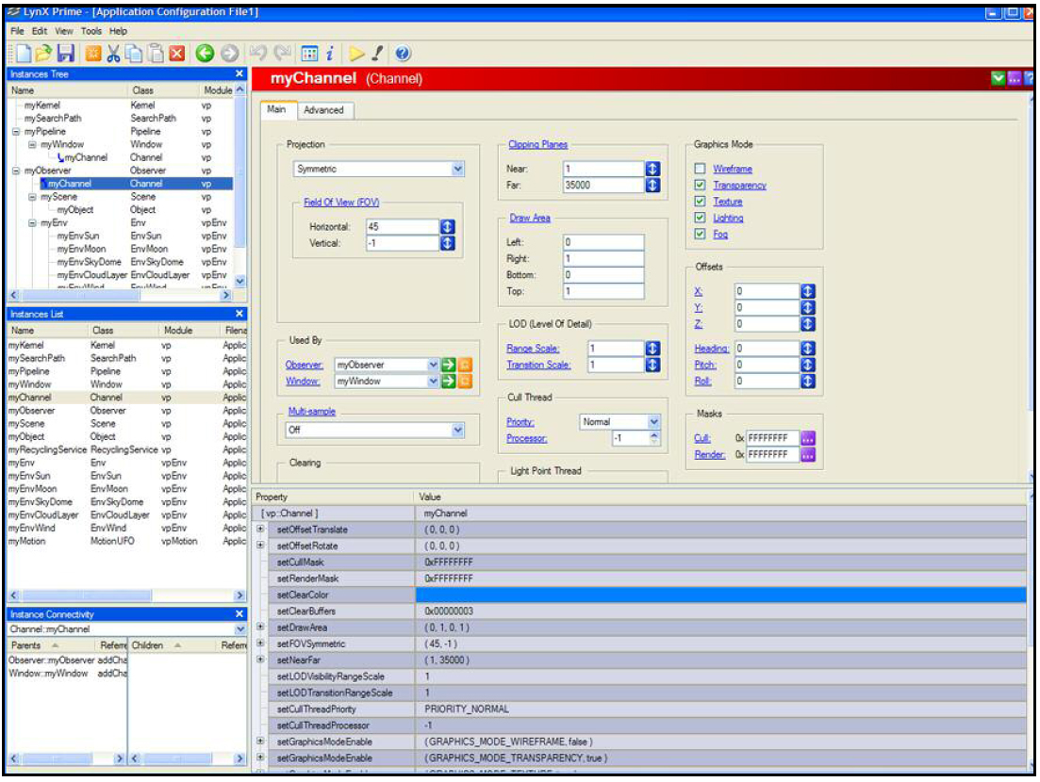
面向VR应用的图形开发工具
Vega Prime
  由C＋＋应用程序
  接口和GUI配置
  工具Lynx Prime
  构成
Lynx Prime
图形用户
界面

Slide 18
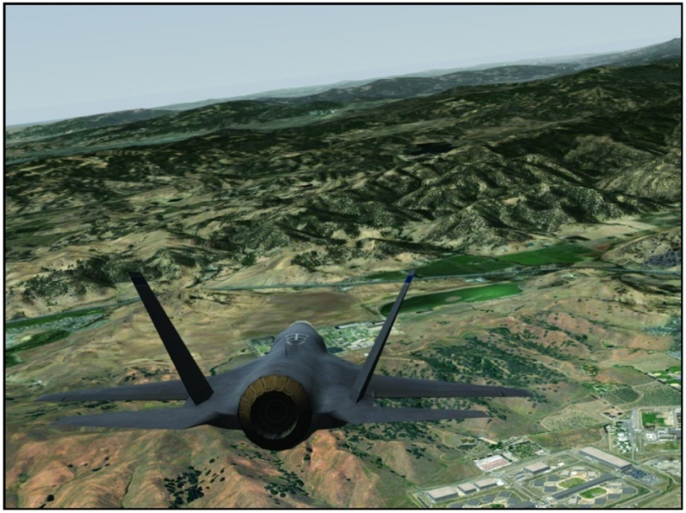
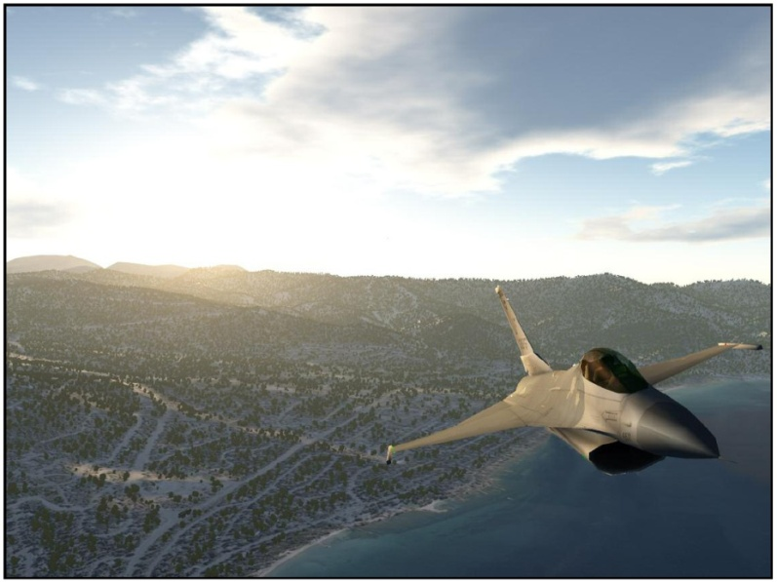
面向VR应用的图形开发工具
Vega Prime
  先采用高效建模工具（如MultiGen Creator™，AutoDesk Maya™等）建立三维场景，再载入Vega Prime进行实时漫游，可大大减少开发时间
Vega Prime生成的实时仿真图片

Slide 19
面向VR应用的图形开发工具
CAVELib
  构建于OpenGL和OpenGL Performer之上
  采用“回调”机制
  支持一系列虚拟现实交互外设
    六自由度定位跟踪器、数据手套等
  独立于硬件平台，基于CAVELib的VR应用程序可运行于IRIX，Solaris，Windows，以及Linux操作系统
    可运行于IRIX，Solaris，Windows，Linux

Slide 20
面向VR应用的图形开发工具
CAVELib
  提供了构建虚拟环境基本“模块”
    创建图形窗口和视口
    以观察者为中心的透视计算
    多图形通道显示
    多进程与多线程编程
    机群同步与数据共享
    立体视图
    网络协同

Slide 21
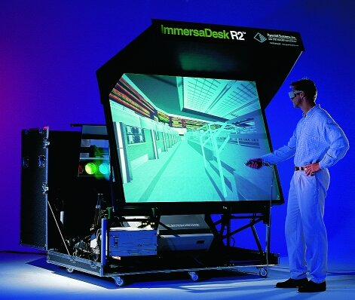
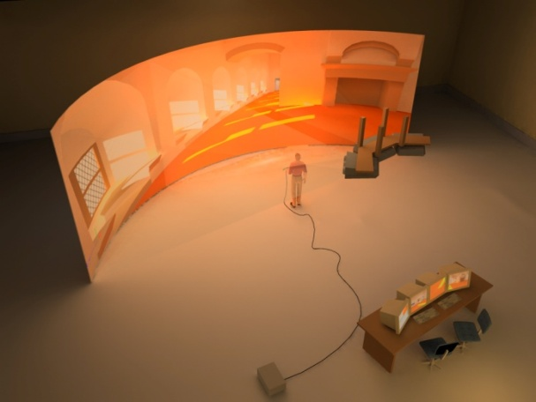
面向VR应用的图形开发工具
CAVELib
  无需重新编译，只要在运行时通过简单的配置即可运行于一系列显示系统
    CAVE®
    FLEX™
    ImmersaDesk®
    Reality Center®
    HMD
    其他类似的显示设备

Slide 22
主要内容
常用图形支撑软件简介
网络图形开发
计算机三维动画软件3DS Max简介

Slide 23
VRML/X3D简介
VRML：一种在Internet上描述三维虚拟世界的、开放的、可扩展的场景描述语言
源于Open Inventor
  对Open Inventor的文件格式进行了扩展
  允许用户通过JavaScript和Java编写施加动作的脚本程序，支持三维物体运动和用户交互
普遍使用的是VRML 2.0（VRML97）规范

Slide 24
VRML/X3D简介
采用层次式场景图组织三维场景
  VRML场景图是一有向非循环图，由结点构成。
  一个结点可包含除自身外的其它结点作为子结点
  VRML 2.0中定义了50余种结点类型
    几何基本体素
    外观属性
    声音及其属性
    各种组合结点
    …
  结点数据存贮于域中，VRML 2.0中有20余种域
    可用于存贮单个数据或数组等组合数据

Slide 25
VRML/X3D简介
消息传递通过事件（event）实现
  每一结点类型均定义了事件的名称与类型
  结点的实例可依照定义产生或接收事件
  ROUTE声明定义事件产生器与接收器间的事件传递路径

Slide 26
VRML/X3D简介
  动画和用户交互通过传感器实现
  TimeSensor结点以时间为序产生事件，是所有运动行为的基础
  其它传感器随用户的交互输入产生事件，是用户交互的基础
  传感器仅仅产生事件，它们必须通过ROUTE声明与其它结点组合在一起才能对场景施加影响

Slide 27
VRML/X3D简介
物体的运动行为可由脚本（script）结点刻画
  在事件产生器和事件接收器间可插入脚本结点
  VRML 2.0定义了针对Java和JavaScript语言的脚本结点绑定
  VRML中的Interpolator结点作为内置的脚本，可进行简单的运动计算

Slide 28
VRML/X3D简介
VRML 2.0采用两种基本技术支持分布式场景
  通过内联（Inline）结点，可在一个VRML文件中引入存贮于互联网任何地方的其它VRML文件
  EXTERNPROTO声明允许从互联网的任何地方获取新的结点定义

Slide 29
VRML/X3D简介
创建VRML三维虚拟世界的四种方式
  可通过手工编辑建立较为简单的三维场景
  可借助于造型及动画软件等工具建立较为复杂的三维场景，通过该软件工具将所建立的三维场景输出为VRML文件
  可通过格式转换工具将以其它格式存贮的三维场景转换成VRML格式
  可编写程序创建VRML虚拟世界

Slide 30
VRML/X3D简介
VRML文件后缀为wrl
可通过<EMBED>标记将VRML虚拟世界嵌入HTML文件
  Example：<EMBED SRC="myVirtualWorld.wrl" WIDTH=500 HEIGHT=400 ALIGN=middle>
常用Internet浏览器的VRML浏览器插件
  Cortona
  http://www.cortona3d.com/cortona

Slide 31
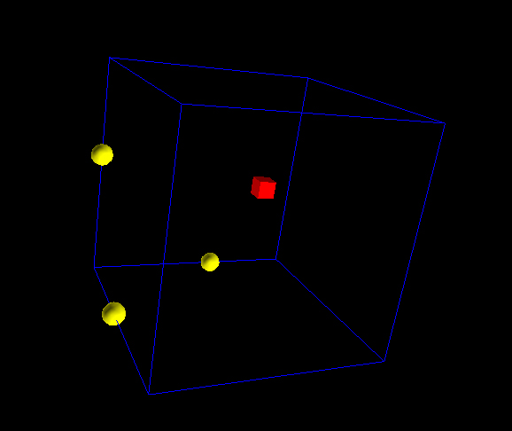
VRML/X3D简介
一个简单的VRML场景示例
  采用3个PlaneSensor分别沿x,y,z轴移动一个小方块
  http://www.smeenk.com
  需安装VRML浏览器，如Cortona

Slide 32
VRML/X3D简介
X3D是针对VRML97 ISO规范的修訂
  吸收了图形硬件、数据压缩和数据安全等技术的最新进展
  在一个可扩展的架构下尽可能地提供好的视觉效果和性能
  采用XML编码的场景图使三维图形得以集成到web服务架构和分布式环境中

Slide 33

VRML/X3D简介
X3D是针对VRML97 ISO规范的修訂
  与VRML兼容，是更为成熟的ISO标准，可有效支持
    二维/三维图形、CAD数据
    动画、视音频
    基于鼠标/键盘的用户交互、导航
    用户定义的对象、脚本
    网络
    物理仿真
    …

Slide 34
VRML/X3D简介
X3D相较于VRML的优点
  采用XML编码以便于与其他应用集成
  场景与环境可以在不同的用户之间有预见性地运行
  组件化
  场景创作界面更为简单且功能一致
  二进制格式能进行加密和压缩
  …

Slide 35
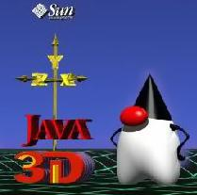
Java3D简介
美国Sun公司推出的用于处理、控制和绘制三维场景的编程接口，能支持
  三维物体生成（或载入其他软件生成的三维物体）
  光照
  纹理映射
  透明效果
  雾化效果
  动画
  物体变形
  立体图像
  碰撞检测
  用户与三维场景交互
  …

Slide 36
Java3D简介
用Java 3D编写的程序可运行于不同的平台和Internet之上
  对OpenGL和DirectX等进行了有效封装
  虚拟空间(Virtual Universe)
  虚拟空间采用场景图结构进行组织，是场景图的根结点
    包含物体的形状和外观描述、灯光、虚拟相机等
  每一个Java 3D应用程序都必须定义一个虚拟空间

Slide 37
Java3D简介
利用Java 3D应用程序显示三维场景的基本步骤
  建立包含三维场景的虚拟空间
  建立一个可包含一组三维物体的群组（group）数据结构
  向群组中加入物体
  设置观察物体的虚拟相机
  将群组加入虚拟空间
Java 3D教程
  http://www.java3d.org/

Slide 38
主要内容
常用图形支撑软件简介
网络图形开发
计算机三维动画软件3DS Max简介

Slide 39
三维动画软件3DS Max简介
Autodesk公司产品
建模
  支持创建基本体素、布尔运算、自由曲面等传统造型方法；支持隐式曲面、多分辨率多边形网格、粒子系统等高级造型方法
绘制
  具备较为完善的光线跟踪功能且集成了Mental Ray高级绘制引擎，支持网络并行绘制
三维动画
  支持关键帧动画、运动曲线编辑和动画预览功能，具有逆运动学求解及复杂布料运动求解等高级功能

Slide 40
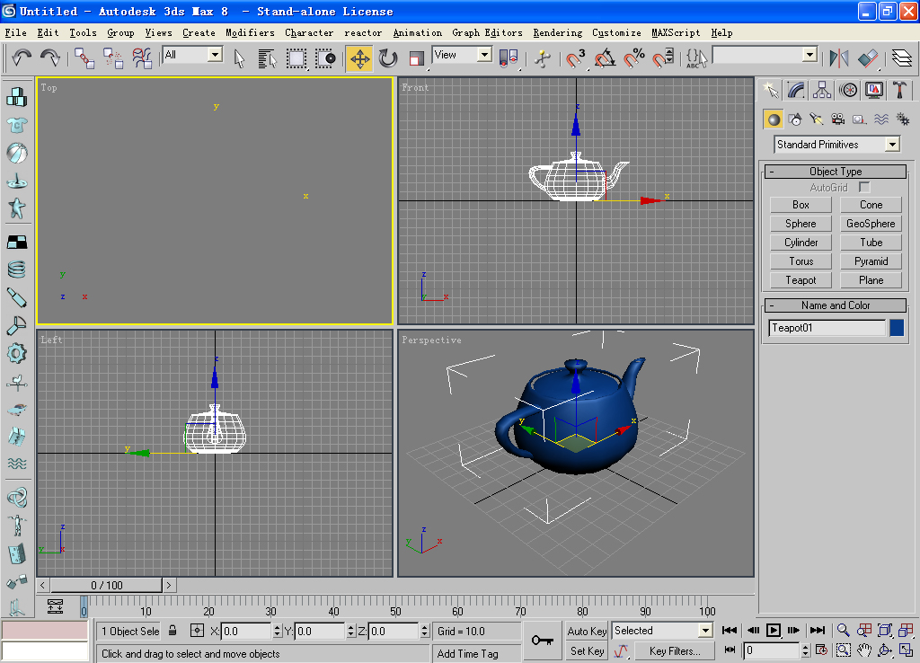
三维动画软件3DS Max简介
运行3DS Max软件，进行操作演示

